Slide 1
Perhekeskustoimintamallista Oulun Hiippakunnan kasvatuksen väelle

Slide 2
Mistä puhutaan kun puhutaan perhekeskustoimintamallista - Taustaa käsitteen määrittelylle

Slide 3
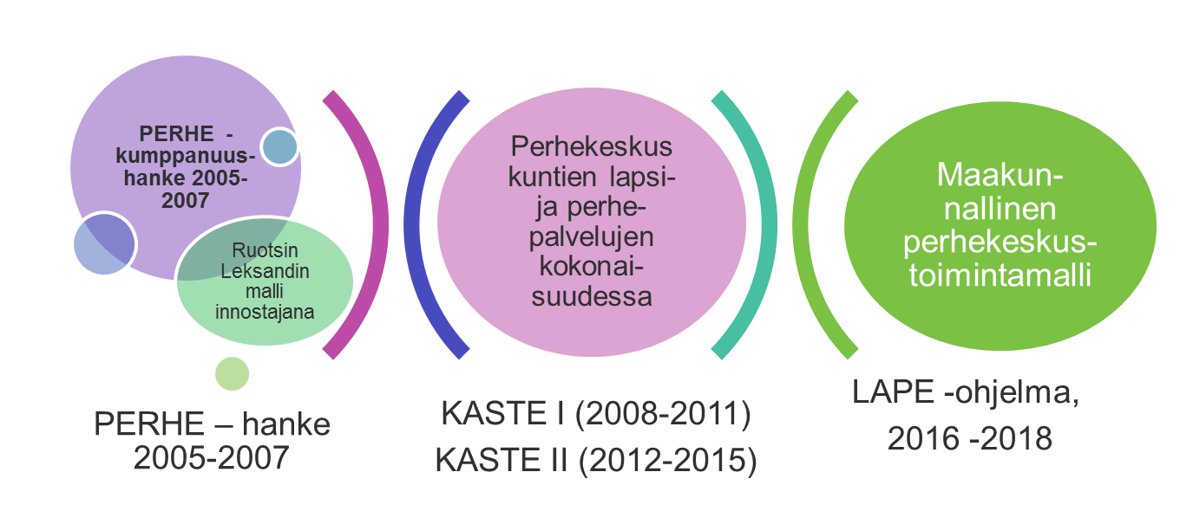
Perhekeskuksen kehittämiskaari
Paikallisia sisältöön kohdistuvia pilotteja > Laajempia kokonaisuuksia yli kuntarajojen > Maakunnallinen malli

Slide 4
Perhekeskukset Suomessa selvitys 2012
Lähde: Halme & Kekkonen & Perälä 2012: Perhekeskukset Suomessa.
Palvelut, yhteistoiminta ja johtaminen.
THL 62/2012
Perhekeskusten toiminta ja palvelut vaihtelivat kunnissa
  Monialainen perhekeskus
  Hyvinvointineuvolatyyppinen perhekeskus
  Avoimen varhaiskasvatuksen perhekeskus
  Erikoistunut perhetukikeskus
Sama termi ja eri merkitys

Slide 5
Perhekeskustoimintamallilla tarkoitetaan
lähipalvelujen kokonaisuutta, joka sisältää lapsille ja perheille suunnatut hyvinvointia ja terveyttä sekä kasvua ja kehitystä edistävät sekä varhaisen tuen ja hoidon palvelut.
uutta tapaa verkostoida nykyisin hajanaiset lasten ja perheiden palvelut ja sovittaa ne yhteen synergiaetuja tuottavasti ja lapsi- ja perhelähtöisesti siten, että jokainen lapsi ja perhe saisi tarvitsemansa tuen ja avun.
rakennetta maakuntien sote-palveluiden ja kuntien järjestämien palveluiden sekä järjestöjen ja seurakuntien toiminnan yhteensovittamiseksi sote-uudistuksessa.

Slide 6
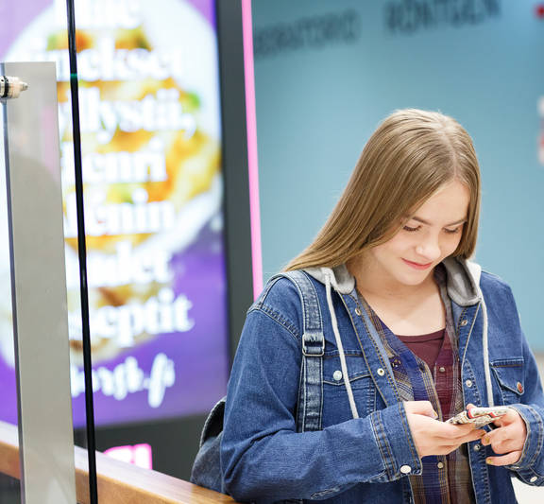
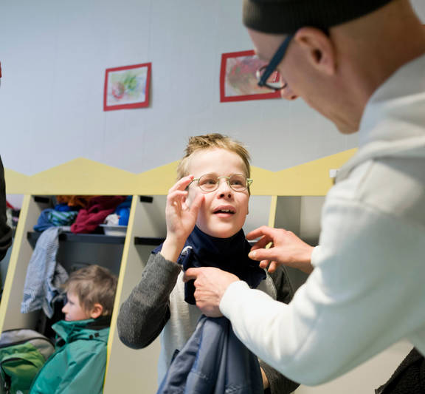


Kansalliset linjaukset (Perhekeskuksen rakennuspalikat) – kiteytetty projektisuunnitelmasta
Selkiytetään ja konkretisoidaan perhekeskuksen tehtävät lasten ja perheiden hyvinvoinnin edistämiseksi ja varmistamiseksi
Verkostoidaan tehtävien toteuttamiseksi tarvittavat lapsiperheiden palvelut ja toiminnot toimivaksi kokonaisuudeksi ja perustetaan yhteisöllisiä kohtaamispaikkoja
Sovitaan perhekeskuksen, sen toimipisteiden ja kohtaamispaikkojen asemoitumisesta maakunnan alueella (organisointi). Perhekeskus toimii verkostona, mutta sillä on aina myös rakennuksia/tiloja.
Huolehditaan kokonaisuuden johtamisesta ja koordinaatiosta, palvelujen ja toimintojen yhteensovittamisesta sekä osaamisesta

Slide 7
jatkuu
Sovitaan tarvittavista yhteistyörakenteista ja käytännöistä
kunta: varhaiskasvatus, koulu ja opiskeluhuollon kuraattori- ja psykologipalvelut; kuntien muu toiminta
aikuisten perus- ja erityispalvelut
lasten erityispalvelut: erikoissairaanhoito, lastensuojelu
järjestöt ja seurakunnat (sopimukset)
Uudistetaan toimintakulttuuria Lapen toimintaperiaatteiden avulla
Otetaan lapset, nuoret ja perheet mukaan toimintaa kehittämään ja arvioimaan

Slide 8
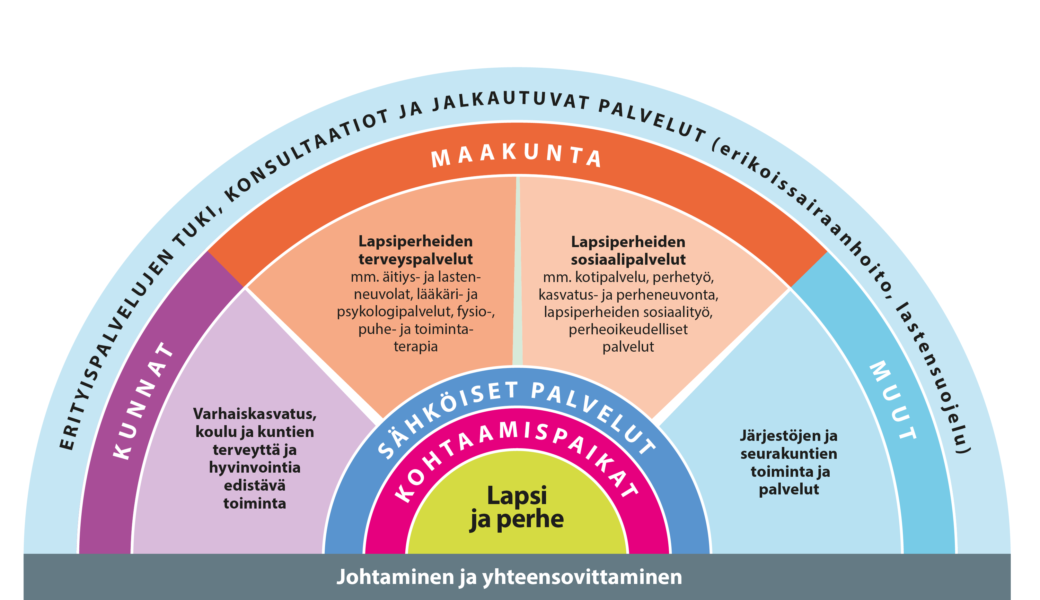

Perhekeskuksen palvelu- verkosto

Slide 9
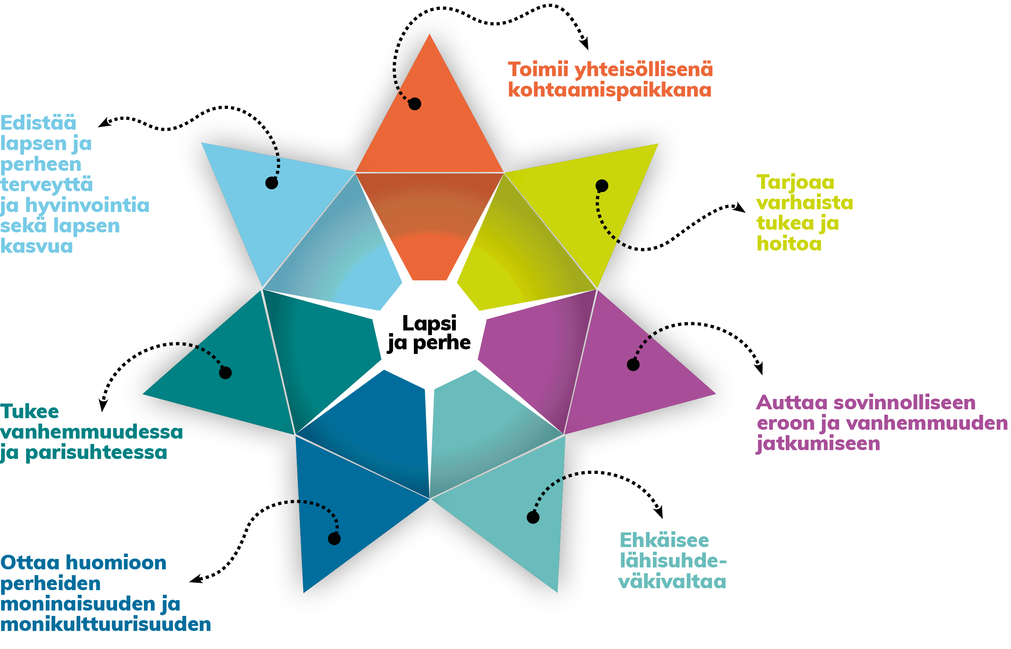

Mitä perhekeskus tekee?
Notes:
Kaisa-marian kommentti: Tätä ollaan aukikirjoittamassa THL:ssä, muistakaa perhe ja lapsi keskiössä, ei työntekijän tarpeet

Slide 10
Perhekeskustoimintamalli Lappiin hankkeen tavoitteet
Toimiva lapsi- ja perhelähtöisten lähipalvelujen kokonaisuus
Painotus hyvinvointia edistävässä ja ennaltaehkäisevässä työssä, tarvittaessa pitkäkestoisesti
Sotepalvelut tukevat kuntiin jääviä palveluita
Erityispalvelut tukevat peruspalveluita
Palveluvalikoimassa järjestöt ja seurakunnat ovat osa perhekeskustoimintamallia (esim. vertaistuki, vanhemmuuden tuki, avoimet kohtaamispaikat jne.)
Lasten, nuorten ja perheiden osallisuus tärkeää
Hyvä johtaminen ja toimintakulttuurin uudistaminen on keskeistä toimivissa lasten, nuorten ja perheiden palveluissa
Yhdenvertaisuus

Slide 11
PERHEKESKUSMALLI –HANKKEEN OSA-ALUEET
1) Palveluohjaus ja perhekeskusmallin rakenteet Lappiin, Kaisa-Maria Rantajärvi ja Mikko Närhi | 2) Vanhemmuuden ja parisuhteen tuen vahvistaminen, Hannele Heinonen (Oulun hiippakunnan kapituli) | 3) Erotilanteen palveluiden kehittäminen, Tanja Sälevä (Lapin Ensi- ja turvakoti)
4) Monikulttuuristen lasten, nuorten ja perheiden erityis-tarpeiden huomioi-minen palveluissa, Riitta Lehtola | 5) Lasten somaattisen ja psykiatrisen esh:n integraatio perhekeskustoiminta-malliin, Tuula Mäntymäki | 6) Lastensuojelun systeemisen toimintamallin kehittäminen, Teija Moisanen

Slide 12
Palveluohjauksesta
Palveluohjaus on olennainen osa perhekeskustoimintamallia. Ei voida irrottaa omaksi erilliseksi osa-alueeksi.
Lähipalveluiden ja paikallisten erityisolosuhteiden tuntemus on palveluohjauksessa ensi arvoisen tärkeää
Perhekeskustoimintamallin ideologian mukaisesti palveluohjauksessa on huomioitava myös järjestöjen ja seurakuntien tuottamat palvelut kunnassa/seutukunnalla
Edelleen perhekeskustoimintamallissa ja palveluohjauksessa huomioitava saumaton yhteistyö maakunnan tuottamien sote-palveluiden ja kunnan tuottamien palveluiden kesken (varhaiskasvatus, koulu, nuoriso, vapaa-aika jne.)

Slide 13
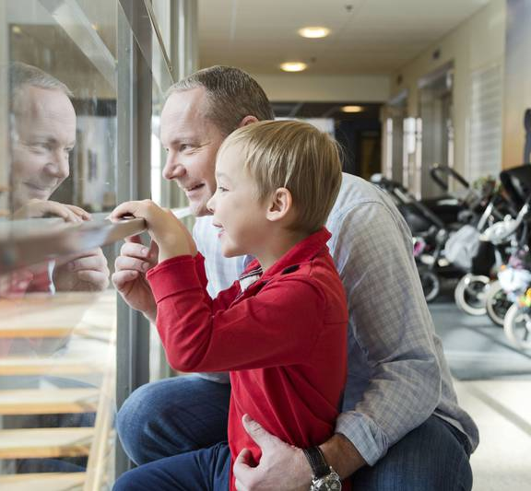
Toimivan palveluohjauksen hyötyjä
Palvelee kuntalaisia ilman luukutusta
Asiakas ei jää yksin kun palveluohjaaja tarvittaessa saattaa asiakkaan oikean palvelun piiriin
Keskitetty palvelu madaltaa kynnystä ottaa yhteyttä kun on käytössä ns. helppo kanava (esim. yksi puhelinnumero tai sähköinen chat-ruutu tms.)
Voi vähentää merkittävästi esim. lastensuojelun kustannuksia pidemmällä aikajaksolla kun apu kohdentuu varhaisemmassa vaiheessa (vrt.Oulunkaari)

Slide 14
Maakunnassa asiakkailla tasavertainen mahdollisuus palveluihin.
Siksi on tärkeää, että palveluohjaajat ovat verkosto, joita koulutetaan säännöllisesti.
Palveluohjaajien pitää tuntea oman kunnan/seutukunnan/maakunnan tasolla tarjottavat palvelut. Tämän lisäksi myös järjestöjen ja seurakuntien tarjoamat palvelut.
Palveluohjauksen osalta on hyvä tuntea myös erilaisten osaajien tarjonta, kuten esimerkiksi NEPSY-valmentajat, Lapset puheeksi/huoli puheeksi koulutuksen käyneet, Lapsen kuuleminen rikosprosessissa, ihmeelliset vuodet-ohjelma/ryhmähallintamenetelmä.

Slide 15
Tulee huomata että osaajia voi löytyä muistakin toimikuvista kuin maakunnan työntekijöistä. Esimerkiksi seurakunnan/MLL/ eri järjestöjen työntekijöillä on kattava koulutustausta, tätä ei välttämättä osata hyödyntää.
Tarkoituksena on kouluttaa palveluohjaajia käyttämään ja opastamaan virtu.fi- palveluihin sekä muihin sähköisiin palveluihin, Suomi.fi, ODA, sekä tämän lisäksi kolmannen sektorin sekä seurakuntien tarjoamat sähköiset palvelut.
On hyvä huomioida jo tällä hetkellä olevat virtu.fi tarjoamat palvelut, sekä muut etäpalvelut

Slide 16
HANNELEN CHECK-LIST SINULLE
Vie viestiä työkavereille pomolle ja päättäjille omassa yhteisössäsi
Luo työtä jota tehdään oikeasti yhdessä, ei rinnakkain
Arvosta yhteistyökumppanin näkökulmia
Kirjaa perhekeskusmalli toimintasuunnitelmaan
Ylitä esteet resursseista rohkeasti!
Aloita yhteisestä tiedottamisesta
Synkronoikaa toiminnat alueellisesti ja ajallisesti
Muista, tämä on uutta muillekin
Älä oleta, että muut tietävät mitä teet vaan kerro!
Jaksa istua kokouksissa, niin tulet tutuksi
Älä ole hartausautomaatti. Kuuntele, kohtaa ja palvele. Hartaudelle on paikkansa, mutta hyvä kohtaaminen on parempi kuin huono hartaus.

Slide 17
KIRKON STRATEGIASTA
Tehtävä: Kirkko kutsuu ihmisiä Jumalan yhteyteen sekä rohkaisee välittämään lähimmäisistä ja luomakunnasta.
Seurakunnan jäsen kokee uskon Jumalaan voimavarana, ja yhä useampi pitää yhteyttä kirkkoon merkittävänä.
Seurakunta on luottamuksen yhteisö, joka tuo erilaiset ihmiset yhteen, ja kirkon sanoma kuuluu ja vaikuttaa kaikkialla.
Vuorovaikutukselle luodaan tilaa. Kirkko toimii siellä, missä ihmiset elävät ja liikkuvat.
Kuljemme toistemme rinnalla ja jaamme tarinamme.
Toimimme haavoittuvassa asemassa olevien hyväksi Suomessa ja ulkomailla.
Seurakunta yhdistää avuntarvitsijat ja -tarjoajat.
(Lähde: Kohtaamisen kirkko – Suomen evankelis-luterilaisen kirkon toiminnan suunta vuoteen 2020)

Slide 18
LINKKI KYSELYYN
https://urly.fi/Urf

Slide 19
Lapin LAPEssa
Palveluohjauksen osalta on aloitettu pilotoinnit kymmenessä kunnassa, muutaman kunnan kanssa neuvottelut ovat vielä kesken
Tavoitteena on luoda Lapin maakunnan alueelle palveluohjaajien verkosto vuoden 2018 loppuun mennessä
Hankkeen aikana palveluohjaajien verkostolle järjestetään säännölliset työkokoukset ja annetaan koulutusta palveluohjauksen eri osa-alueisiin liittyen (esim. Kuinka hyödynnän sähköisiä palveluita osana palveluohjausta)

Slide 20
Lapin LAPEssa
Jo olemassa olevia sähköisiä tiedonsiirtokanavia pyritään hyödyntämään palveluohjauksessa
Digitalisaatiota hyödynnetään osana palveluohjausta muutamassa kunnassa sekä erikoissairaanhoidon integroinnissa perhekeskustoimintamalliin
Tärkeää on tehdä tutuksi jo olemassa olevat monikanavaiset palvelut, esim. Virtu.fi-palvelusta löytyy jo tälläkin hetkellä noin 250 erilaista sähköistä palvelua

Slide 21
Lapin LAPEssa
Vanhemmuuden ja parisuhteen palvelut tuotetaan hetkellä monikanavaisessa palveluympäristössä esim. BabyTrail oppimispeli perhevalmennuksessa
Tiivis yhteistyö esim. neuvoloiden kanssa
Eroauttamisen osalta matalan kynnyksen palvelut esim. Eroneuvo Facebook live-lähetykset
Monikulttuuristen lasten, nuorten ja perheiden erityistarpeiden huomioiminen keskittynyt tähän asti saamelaisten ja saamenkielisten palveluiden kehittämiseen, jatkossa myös maahanmuuttajat ja romanit
Kehitetty yhteistyössä eri toimijoiden kanssa (kunnat, järjestöt, saamelaiskäräjät, STM, THL, esh)
Esim. neuvolapalvelut saamenkielellä, kielineuvola, kulttuurisensitiivinen työskentelytapa jne.

Slide 22
Lapin Lapessa (erityis- ja vaativan tason palvelut)
Imetyspoliklinikka kuvapuhelinpalvelua hyödyntäen
Lastentautien päivystysjärjestelmän uudistaminen
Videopoliklinikkatoiminta lastentautien poliklinikalla (astman seurantakäynnit)
Lasten lihavuuden ennaltaehkäisyn Rovaniemen pilotti
Koulupoissaolot- varhainen puuttuminen
Malli neuropsykiatrisesti oireileville lapsille ja heidän perheilleen

Slide 23
jatkuu
Kuvapuhelinpalveluiden pilotointi lasten- ja nuorisopsykiatrian yksiköissä
Lasten- ja nuorisopsykiatrian yksiköiden yhteistyö perhekeskuksen kanssa (konsultaatiot)
Lastensuojelun systeeminen toimintamalli: 4 pilottikuntaa
Yhteistyö Pohjois-Pohjanmaan kanssa osaamis- ja tukikeskusten osalta

Slide 24
Osallisuus
Kehittäjäasiakkaiden rekrytointi ja valmennus syksyllä 2017
Osallistettu esim. kehittäjätiimeihin, lastensuojelun kehittäjäverkostoon (valtakunnallinen), antaneet kommentit valinnanvapaus luonnokseen
Nuorisofoorumin tapaamiset, nuorten näkökulma
Toteutettu yhteistyössä ohjaamon kanssa työpaja
Oppilaitosyhteistyössä:
monikulttuurinen inkluusio päiväkodin arjessa (Lapin amk)
Lapin lapsiperheille ja 9. luokkalaisille suunnattu kysely palveluista, fokusryhmähaastattelut, esikouluikäisten näkemykset toiminnallisin menetelmin, toteutetaan sosiaalityön, kasvatus- ja hallintotieteiden yhteistyönä (Lapin yliopisto)

Slide 25
Lisätietoja antavat
Mikko.narhi@poskelappi.fi, puh. 040 3566 075
Kaisa-maria.rantajarvi@poskelappi.fi, puh. 040 5432 211
Hannele.heinonen@evl.fi, puh. 040 7200 1637 200
stm.fi/lape
#lapemuutos
#kärkihanke

